Slide 1




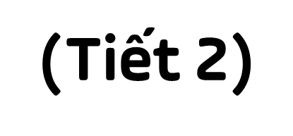
Thứ….ngày….tháng…năm…
Nguyễn Thị Ái Quyên
Notes:
Thiết kế: Hương Thảo – Zalo 0972.115.126. Các nick khác đều là giả mạo, ăn cắp chất xám

Slide 2

Nguyễn Thị Ái Quyên
Notes:
Thiết kế: Hương Thảo – Zalo 0972.115.126. Các nick khác đều là giả mạo, ăn cắp chất xám

Slide 3


Slide 4







Ngôi chùa nào được mệnh danh là “Đệ nhất cổ tự”?
Âm thanh
khi chọn Đúng
Âm thanh
khi chọn Sai
Chùa Thiên Mụ
Chùa Hương
Chùa Dâu
Chùa Keo

Slide 5
Câu 2: Đây là cổng lớn nhất trong 4 cổng chính của Kinh thành Huế chỉ dành cho vua đi hoặc tiếp các sứ thần.
Âm thanh
khi chọn Đúng
Âm thanh
khi chọn Sai
Cổng Tây
Cổng Ngọ Môn
Cổng Đông
Cổng Thiên Đức

Slide 6
Câu 3: Dòng sông thơ mộng nằm cạnh núi Ngự Bình?
Âm thanh
khi chọn Đúng
Âm thanh
khi chọn Sai
Sông Kinh Thầy
Sông Hồng
Sông Gianh
Sông Hương

Slide 7

Nguyễn Thị Ái Quyên
Notes:
Thiết kế: Hương Thảo – Zalo 0972.115.126. Các nick khác đều là giả mạo, ăn cắp chất xám

Slide 8








Hoạt động 3: Bảo tồn và giữ gìn giá trị Cố đô Huế

Slide 9
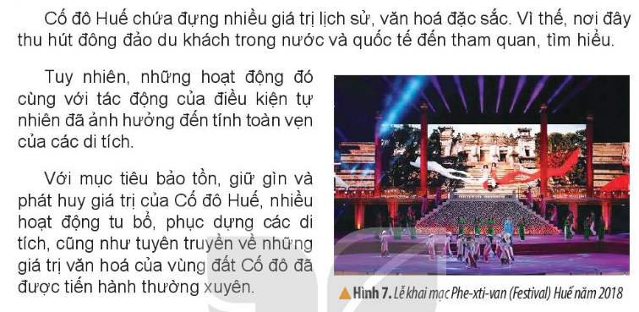
Đọc thông tin và quan sát hình 7, em hãy cho biết cần làm gì để bảo tồn và giữ gìn giá trị của Cố đô Huế?
Nguyễn Thị Ái Quyên

Slide 10


Hình ảnh mô tả hoạt động gì?
Hoạt động này có ý nghĩa như thế nào?
Nguyễn Thị Ái Quyên
Thảo luận nhóm
Em cần làm gì để bảo tồn và giữ gìn giá trị của Cố đô Huế?

Slide 11











Slide 12
Để bảo tồn và giữ gìn giá trị của Cố đô Huế, chúng ta cần:
Tu bổ, phục dựng các di tích;
Tuyên truyền về những giá trị văn hoá của vùng đất Cố đô;
Tích cực quảng bá những nét đẹp, giá trị văn hóa – lịch sử của Cố đô Huế tới du khách trong và ngoài nước.
Tuyên truyền, giáo dục để nâng cao ý thức trách nhiệm của người dân.
Nguyễn Thị Ái Quyên

Slide 13
Cố đô Huế được UNESCO ghi danh là Di sản văn hóa thế giới, là điểm tham quan của du khách trong nước và quốc tế. Di sản này không chỉ có giá trị về văn hóa mà còn đem lại những giá trị về kinh tế. Để giữ gìn và bảo tồn quần thể di tích Cố đô Huế, hằng năm cần có nhiều hoạt động tu bổ, phục dựng và tôn tạo di sản. Mỗi chúng ta cần có hành động cụ thể của mình, cần chung tay góp phần giữ gìn và phát huy giá trị của di sản này.
Nguyễn Thị Ái Quyên

Slide 14

Nguyễn Thị Ái Quyên
Notes:
Thiết kế: Hương Thảo – Zalo 0972.115.126. Các nick khác đều là giả mạo, ăn cắp chất xám

Slide 15
1. Vì sao Cố đô Huế là nơi thu hút nhiều khách du lịch?
Nguyễn Thị Ái Quyên
Notes:
Thiết kế: Hương Thảo – Zalo 0972.115.126. Các nick khác đều là giả mạo, ăn cắp chất xám

Slide 16

Cố đô Huế là nơi thu hút nhiều khách du lịch vì nơi đây có nhiều cảnh quan thiên nhiên đẹp (sông Hương, núi Ngự Bình,…) và nhiều công trình kiến trúc độc đáo (chùa Thiên Mụ, cổng Ngọ Môn, Hoàng thành, lăng Tự Đức,…)
Nguyễn Thị Ái Quyên
Notes:
Thiết kế: Hương Thảo – Zalo 0972.115.126. Các nick khác đều là giả mạo, ăn cắp chất xám

Slide 17
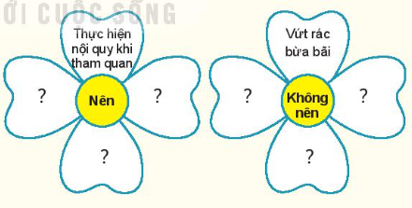
2. Hoàn thiện những nội dung (theo gợi ý dưới đây) vào vở về những việc nên làm hoặc không nên làm để bảo tồn và phát huy giá trị của Cố đô Huế.
Nguyễn Thị Ái Quyên

Slide 18

Thực hiện đúng nội quy khi tham quan di tích.
Vứt rác bừa bãi.
Tu bổ, phục dựng các di tích
Vi phạm nội quy khi tham quan.
Không nên
Nên
Nguyễn Thị Ái Quyên
Tuyên truyền, giáo dục để nâng cao ý thức trách nhiệm của người dân.
Viết/ vẽ bậy tại khu di tích
Tuyên truyền về những nét đẹp, giá trị văn hoá - lịch sử của vùng đất Cố đô;
Phá hoại cảnh quan tại khu di tích.

Slide 19

Nguyễn Thị Ái Quyên
Notes:
Thiết kế: Hương Thảo – Zalo 0972.115.126. Các nick khác đều là giả mạo, ăn cắp chất xám

Slide 20
Lựa chọn và thực hiện một trong hai nhiệm vụ sau.
1. Thiết kế một tấm áp phích nhằm tuyên truyền mọi người bảo vệ di tích Cố đô Huế.
2. Đóng vai hướng dẫn viên du lịch, hãy giới thiệu về một cảnh quan thiên nhiên hoặc một di tích trong Quần thể di tích Cố đô Huế.
Nguyễn Thị Ái Quyên

Slide 21
Giới thiệu về Chùa Thiên Mụ
- Chùa Thiên Mụ, còn được gọi là chùa Linh Mụ, được chúa Nguyễn Hoàng cho xây dựng vào năm 1601. Chùa nằm bên bờ Bắc sông Hương thuộc địa phận xã Hương Long, cách trung tâm thành phố Huế 5 km.
- Hai công trình kiến trúc chính của chùa là Tháp Phước Duyên và Điện Đại Hùng.
+ Tháp Phước Duyên hình bát giác cao 7 tầng, 21m, mỗi tầng thờ một đức Như Lai, tầng cao nhất thờ Đức Thế Tôn;
+ Điện Đại Hùng là ngôi điện chính trong chùa, có kiến trúc nguy nga đồ sộ; ngoài bức tượng Phật bằng đồng trong điện còn có vô số tượng và một khánh đồng đúc năm 1677; một bức hoành phi bằng gỗ được sơn son thếp vàng do tự tay chúa Nguyễn Phúc Chu đề tặng năm 1714.
- Từ ngày xây dựng cho đến nay ngôi chùa đã được trùng tu 8 lần. Qua những lần trùng tu, ngôi chùa vẫn giữ được vẻ đẹp uy nghiêm, huy hoàng, tráng lệ.
- Năm 1996, Bộ Văn hóa và Thông tin đã công nhận Chùa Thiên Mụ là di tích cấp quốc gia.
Nguyễn Thị Ái Quyên

Slide 22





………….

Slide 23

Nguyễn Thị Ái Quyên
Notes:
Thiết kế: Hương Thảo – Zalo 0972.115.126. Các nick khác đều là giả mạo, ăn cắp chất xám

